Slide 1
门窗监控器
——USB控制模块的应用

Slide 2
忆一忆
回顾课本当中对于磁场概念的定义
磁感线是什么？

Slide 3
实验背景
中华文明传承几千年，作为华夏儿女，自小我们就耳濡目染那些孔孟之道，家长老师也经常教诲我们该如何行为处事，而其中之一，为所有人摒弃的行为——行窃，正是从小就被灌输坚决不可为的事。但 “梁上君子”（即窃贼）也时而出现，新闻常报导某地又遭窃贼毒手，为了防患于未然，很多人安装了家用门窗防盗报警器，从而有效的减少类似事件发生。
同学们可以观察自家、同学家的门窗监控装置，用给出的工具也制作一个门窗监控器吧，并思考是否可以对其改进，是否有其他应用空间。

Slide 4
基础项目
任务描述
任务名称：磁力发声器
具体要求：磁铁或带磁性物质接近磁敏传感器，蜂鸣器响；远离，则停止响声。
模型制作
我们来制作一个磁力发声器吧，在制作过程中，你可能会需要了解某些相关知识，你可以
阅读下面材料，也可以自己去查看相关书籍。

Slide 5
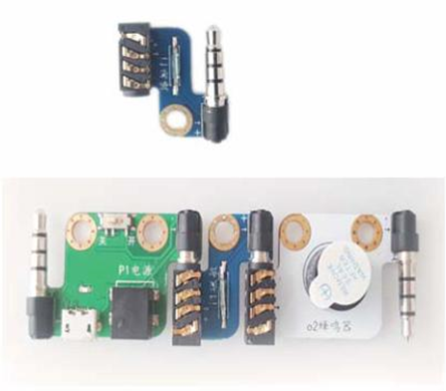
基础项目
磁敏传感器
采用可旋转定位的4路通道3.5mm插头的接口机制，
可以进行磁场强度的别，并可以进行场强度的调整。
使用方法：
1）将电源模块+磁敏传感器+蜂鸣器依次接好。
2）将电源模块接好电池，打开电源模块开关。
3）用Φ5铷铁硼磁铁接近磁敏传感器，观察后面
功能模块（蜂鸣器）的变化。

Slide 6
课后思考
当磁铁接近磁敏传感器时，磁敏传感器将磁能量转化为电能接通
电路，蜂鸣器工作，但是如何将其应用在门窗上实现监控的功能呢？
同学们有什么好的想法？

Slide 7
进阶项目
任务描述
任务名称：门窗监控器
具体要求：当有人打开门或者窗户（在此以窗户为例）时，监控器察觉到人来，并发出报警声，警示主人。
模型制作
我们来制作一个门窗监控器吧，在制作过程中，你可能会需要了解某些相关知识，你可以阅读下面材料，也可以自己去查看相关书籍。

Slide 8
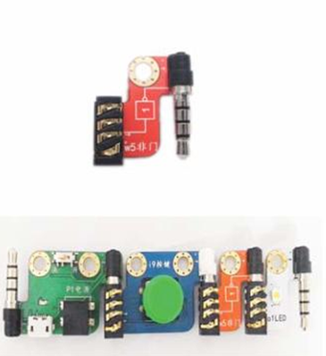
相关元器件介绍
“非”门
可以实现逻辑运算中的“非”运算，反转输入的信号，即输入为高电平，输出为低电平，反之亦然。（注：“非”门模块默认的输出为高电平。）
使用方法：
1）按照电源+按钮开关+非模块+LED灯的顺序拼好。
2）将电源模块接好电池，打开电源模块开关。
3）打开电源，在没有按下按钮的状态下LED等就亮了，这就是输入为低电平，输出为高电平。
4）按下按钮，观察LED灯的状态。

Slide 9
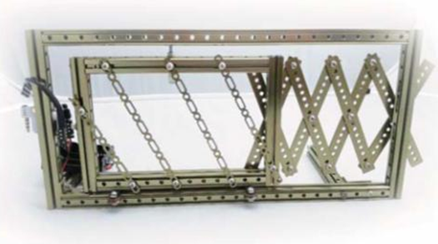
成果展示图

Slide 10
体会交流
展示你们小组所设计和模型
说明设计理由，测试效果，看看效果如何，是否遇到了什么问题，你是怎么解决的？你有什么新颖的设计吗？各小组间互相评价。

Slide 11
课后思考
如何根据家中情况进行布防与撤防，比如若是常有人时关闭监控器，长期外出时可以可打开监控器，或者能不能用遥控器来控制？同学们可以发挥自己的丰富的想象力，做出自己心中的模型。

